Slide 1

문화예술 빅데이터 분석
제 4강 빅데이터 분석하기 전에
중앙대 문화예술경영학과 오인택

Slide 2
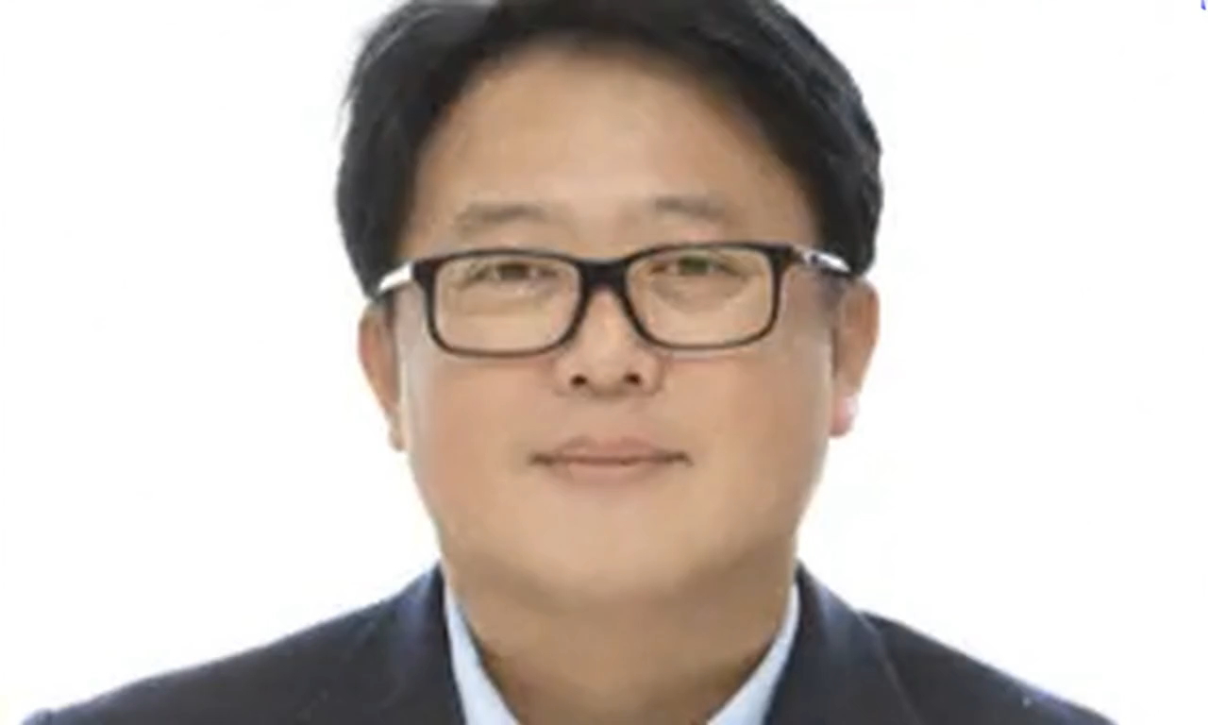



소개
학력
IT 공학박사(IT Policy & Management)
경력
(현)KTDS 전략AX본부장
(전)KT IT부문 IT컨설팅본부장
(전)KT NexR 사외이사
주요 활동
21년 등단(나래시조시인협회) , 시조시인
한국산림문학 이사
문경새재여름시인학교 사무국장
한국 문인협회 정회원
국제펜 정회원
중앙대학교 일반대학원 문화예술경영학과 겸임교수
한국정보처리학회 부회장
KAIST Fourth Revolution Intelligence Center 자문위원
한양대학교 소프트중심대학 교과과정 자문위원
한국정보산업협회 한이음 대회 심사위원
한국벤처창업협회 이사
오인택 전무
연락처
ohintaek@gmail.com
010-3010-1651(언제든지 연락을 해도 좋습니다)

Slide 3
CONTENTS
01
빅데이터 분석역량에서 중요한 것
02
차트의 의미
03
데이터 분석을 잘 하려면
04
정리하면

Slide 4
1.빅데이터 분석 역량에서 중요한 것
빅데이터 분석 역량에서 중요한 것은
제목과 키 차트의 시각화를 통하여 분석의 목표를 명확히 하는 것
가치 중심으로
문제 정의를
명확하게
문제가 되는
관점이 설명
제목 명확화
차트 그리기
분석의 끝을 요약 할 수 있는 역량

Slide 5
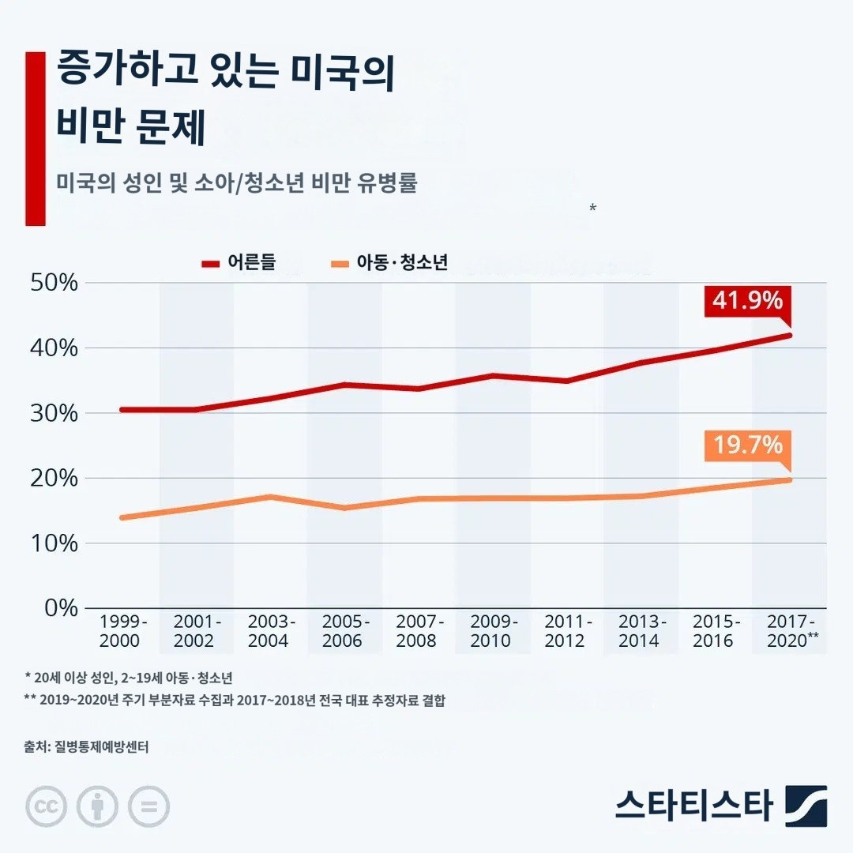

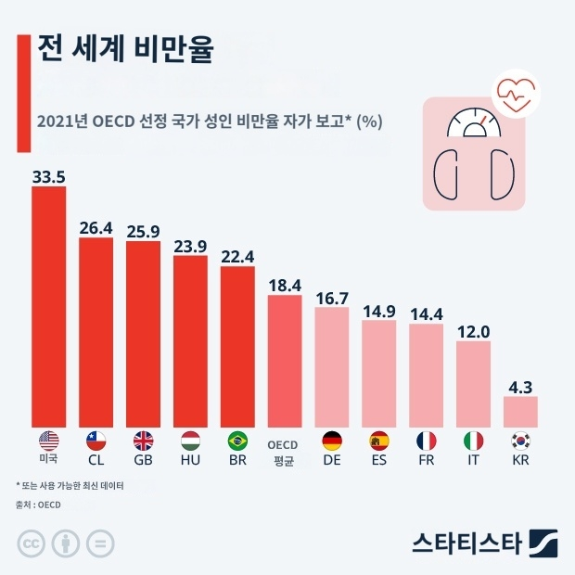
키워드를 입력하세요
2.차트의 의미
미국의 비만 문제
비만 관련 데이터
분석 결과
소통
국가별 비만율
비만에 관련된 데이터를 가지고 분석

Slide 6




3.빅데이터 분석을 잘 하려면
“제목을 명확하게 하는 방안”
1.데이타
2.Analysis
3.Result
4.Business Impact
즉 “1.어떤 데이터로 2.어떤 분석을 실시해서 3.어떤 결과를 얻어 4.어떤 가치를 추구 할 것인가?”
로 작성을 하면 제목이 명확해 짐

Slide 7
3.빅데이터 분석을 잘 하려면
“제목을 명확하게 확인 하는 방안”
4.데이타
3.Analysis
2.Result
1.Business Impact
즉 “1.어떤 가치를 위해서는 2.어떤 결과를 얻어야 하고 3.어떤 결과를 얻기 위해서는 어떤 분석을 해야 하며
4.어떤 분석을 하기 위해서는 어떤 데이터를 이용해야 하는지”
를 점검하는 것이 중요함

Slide 8
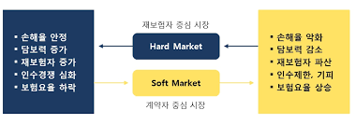

3.빅데이터 분석을 잘 하려면
“제목을 명확하게 하는 방안”
1.손해율 불량한 국내
근재보험 계약자 현황
데이터로
2. 보험료민감도/취급자충성도 분석을 통하여
3. 각 그룹별 손해율 개선
방안을 도출하고
4. 수익성을 개선함

Slide 9
보
보험 회사 Case
취급자 충성도
4.키차트 그려보기 예시
B군
A군
분석 결과
소통
A군
취급자와 협의 하에 보상한도액 인하 등 보험 조건 개선 유도
.
C군
D군
보험료 민감도
B군
취급자와 협의 하에 보험료 인상 및 수수료 인상
.
C군
보험료 인상
.
D군
보상한도액 인하 등 보험 조건 개선 유도하되 이탈 대응
.

Slide 10
사회공헌 활동 Case
기존 사회공헌 활동의 실적 데이터를 기준으로
활동들 간의 ROI 평가 분석을 통하여
효율적 사회 공헌의 포트폴리오를 도출하고
사회공헌 활동의 효율성을 극대화함
4.키차트 그려보기 예시
기부완료속도
취약계층지원
소년소녀가장
소년소녀가장 관련 활동을 증가 필요
문화체육지원
다문화가정
분석 결과
소통
청소년지원
청소년지원 활동은 줄이고 다른 활동으로 효율성을 높일 필요 있음
.
청소년지원
소년소녀가장
사회복지지원
사회복지 지원
문화체육지원 활동을 벤치마킹하여 사회복지원을 활동을 재점검
.
기사조회수

Slide 11


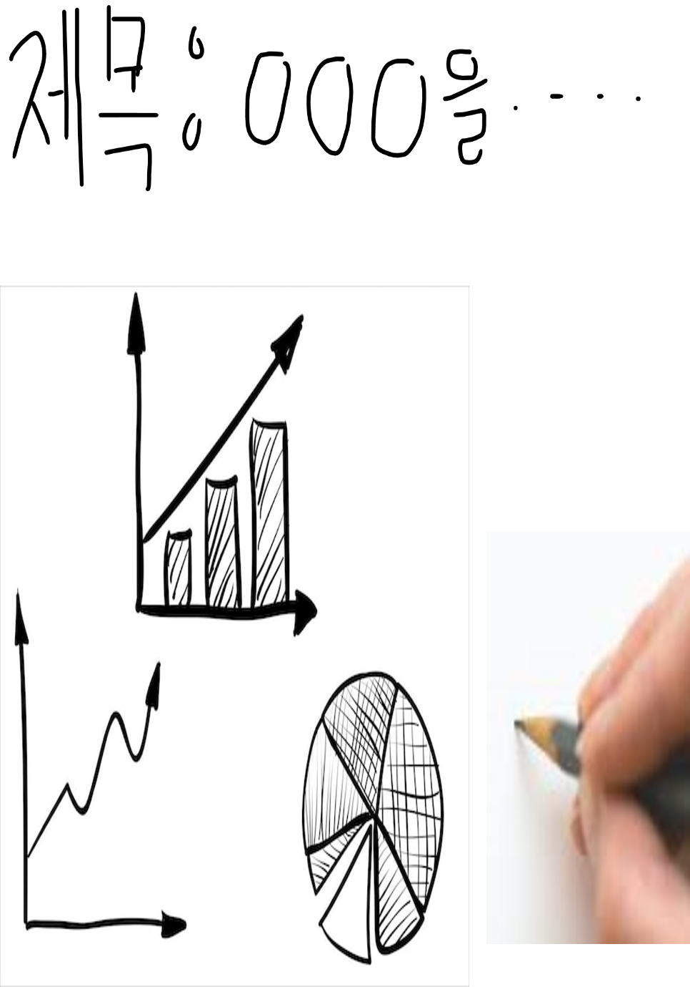
목차제목을 적어주세요
4. 정리하면
나누는 기준을 명확하게 하는 것이 중요
데이터와 데이터를 계산에 새로운 데이터를 만드는 것
나누어서 이해하는 능력
제목과 키차트를 스케치가 중요
분석의 기준을 정하는 것
분석(分析) 나눌 분, 쪼갤 석
데이터 분석을 쉽게 하려면 복잡하게 생각을 하지 말고 제목과 키차트를 스케치 해보는 것이 중요함
분석에서 중요한 것

Slide 12
THANK YOU
오인택

